Slide 1
Úvod od MS Dynamics NAV Příklad nad podej a následky tohoto procesu v systému (sklad, položky zákazníka a věcné položky ( finanční transakce na účtech hlavní knihy)
Ing.J.Skorkovský,CSc.
MASARYK UNIVERSITY BRNO, Czech Republic
Faculty of economics and business administration
Department of corporate economy

Slide 2
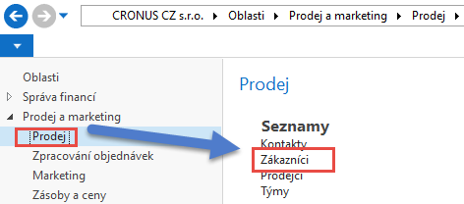
Karta zákazníka
Klik myši
Seznam
zákazníků
Další snímek

Slide 3
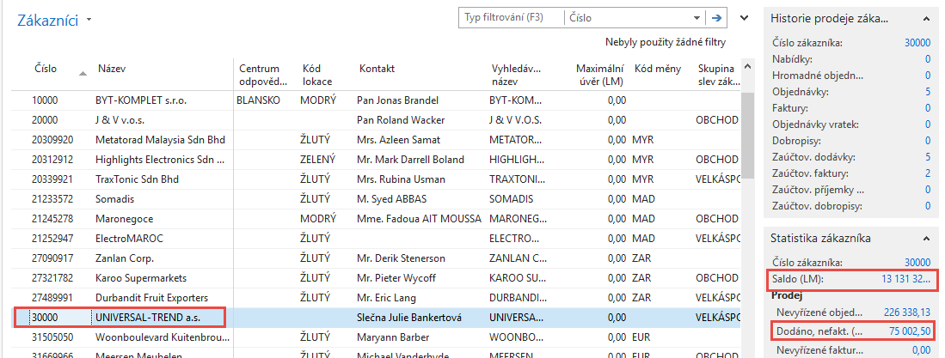
Seznam zákazníků
Prohlédněte si pole Saldo (vypočítávané pole ) a vysvětlete původ této částky!
Prohlédněte historii obchodních případů ! Pro otevření karty použijte ikonu Úprava!
Jak otevřít jednu kartu
Zákaznika

Slide 4
Karta zákazníka
Prohlédněte následující záložky této karty :
Obecné - základní pole (Země, Oblast, Prodejce, Saldo, Maximální úvěr,....)
Komunikace - (e-mail,…)
Fakturace – základní pole (Účetní skupiny )
Platby – základní pole (Kód platební podmínky )
Příjem – základní pole (Skladová lokace)
Zahraniční obchod – základní pole (Kód měny, jazyk,…)
Udržení rovnováhy
mezi nabídkou a poptávkou

Slide 5
Položky zákazníka
Ctrl-F7
Položky
zákazníka
Karta zákazníka

Slide 6
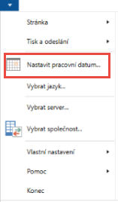
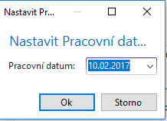
Pracovní datum , Platební podmínky
Karta zákazníka
Některé
parametry
řídící obchodní
případy
Záložka Platby karty Zákazníka

Slide 7
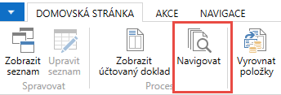
Položky zákazníka (nasazený filtr pouze na faktury po splatnosti)
Karta
zákazníka
Karta
zákazníka
Využijte funkci Navigovat umožňující zobrazit dokument (zaúčtovanou fakturu)
Další snímek

Slide 8
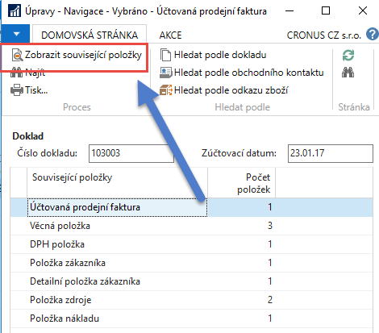
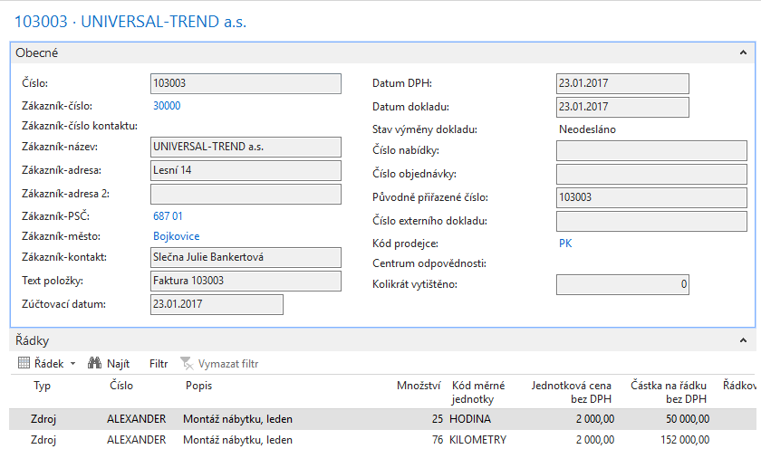
Hledaná faktura-Navigace

Slide 9
Seznam zboží

Slide 10
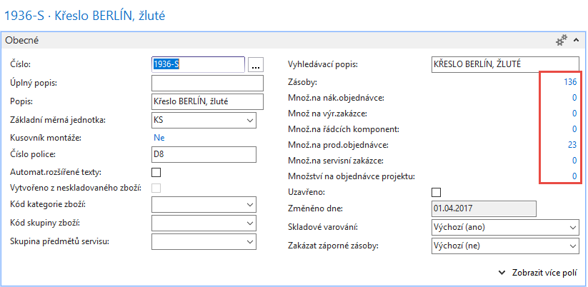
Karta zboží-záložka Obecné

Slide 11
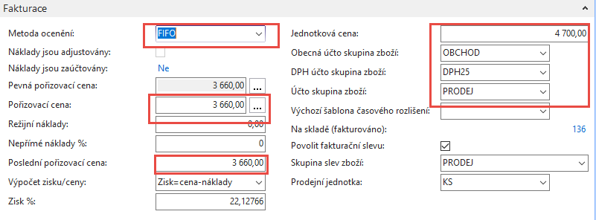
Karta zboží-záložka Fakturace

Slide 12
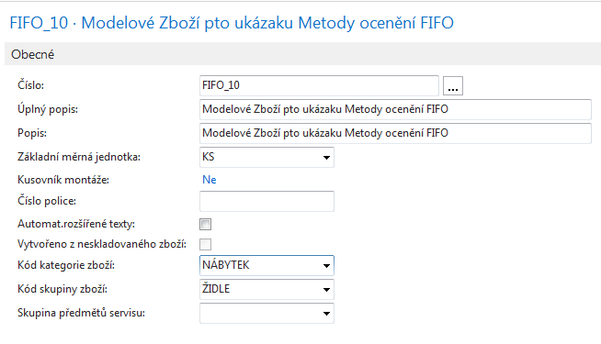
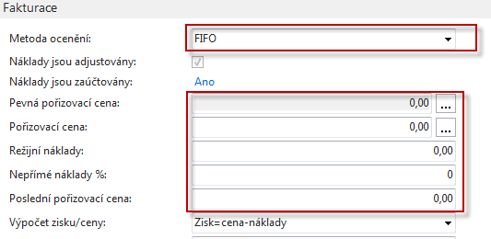
Metoda ocenění-úvod
Vybraná Metoda ocenění určuje způsob, kterým program vypočte Pořizovací cenu
Podle základního pravidla je hodnota v poli Pořizovací cena na kartě zboží založena na pevných nákladech zboží s metodou ocenění Pevná cena. Pro zboží se všemi ostatními metodami ocenění je založena na výpočtu zásob na skladě (fakturované náklady a očekávané náklady) vydělených množstvím na skladě.
Provedeme dva nákupy za různé ceny pořízení v různých časech
(ukázka nákupů není předmětem této prezentace- lze použít lekci Nákup)

Slide 13
Položky zboží a pole Pořizovací cena
Po registraci nákupů : 10 ks – 5000 Kč as 10 ks 7000 Kč
Přehled pořizovací ceny z Karty Zboží – pole Pořizovací cena
Provedeme jeden prodej 11 ks
(ukázka prodeje bude předmětem této prezentace později )

Slide 14
Položky zboží a pole Pořizovací cena
Ze skladu odepsáno 10 ks po 5000 Kč a 1 ks po 7000 Kč
(ukázka prodeje bude předmětem této prezentace později )
70000+50000=120000
120000-(50000+7000)=63000

Slide 15
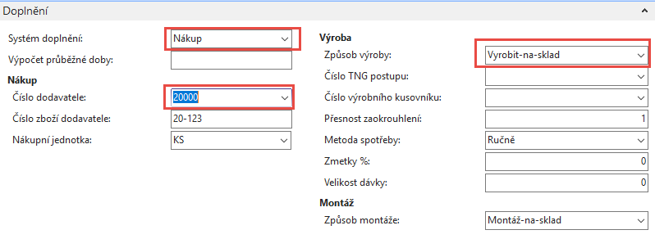
Karta zboží-záložka Doplnění
Vyrobit-na-sklad (MTS)
Vyrobit-na-objednávku (MTO)
Nákup, Výroba, Montáž

Slide 16
Položky zboží
Karta
zboží
Ctrl-F7
Typy položek (Nákup, Prodej, Příjem, Výdej, Spotřeba, Výroba, Transfer)

Slide 17
Vytvoření prodejní objednávky (PO)
Zákazník
Ctrl-N
Hlavička PO
Dodat množství !!!
3
Řádek (řádky) PO
Zboží

Slide 18
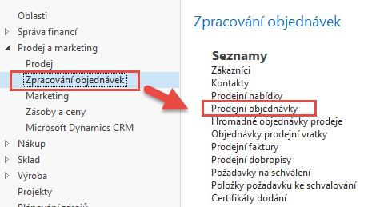
Vytvoření PO v systému MS Dynamics NAV 2016

Slide 19
Seznam existujících PO, které nebyly zatím zaúčtovány

Slide 20
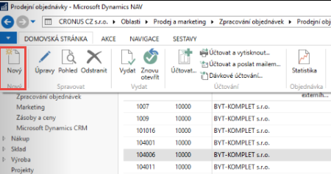
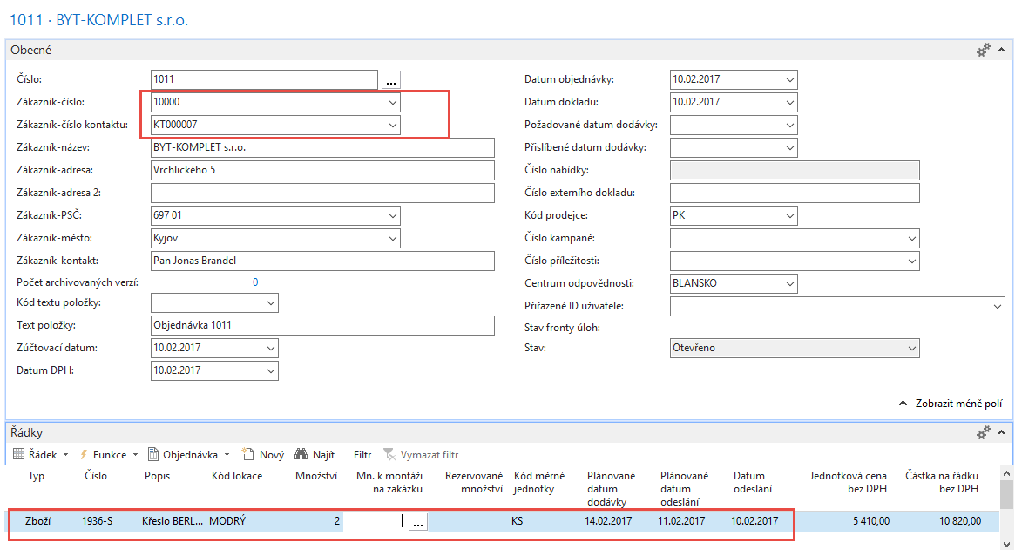
PO- nová

Slide 21
PO – data (K zadávání dat využívejte myš klávesu F4- obdobně jako v PWP Nákup)
Viz další snímek

Slide 22
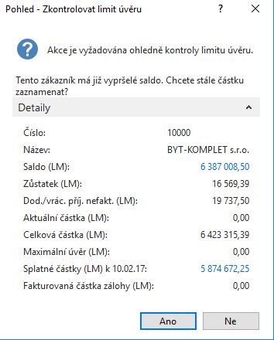
Varování

Slide 23
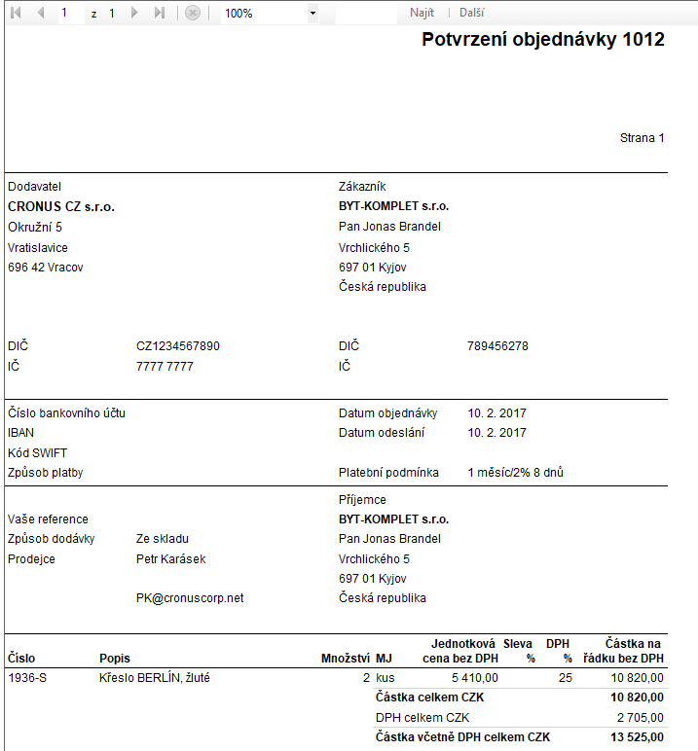
PO->Tisk (náhled) ikonou Tisk

Slide 24
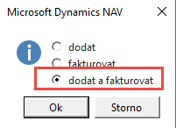
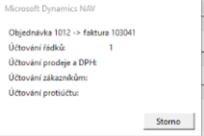
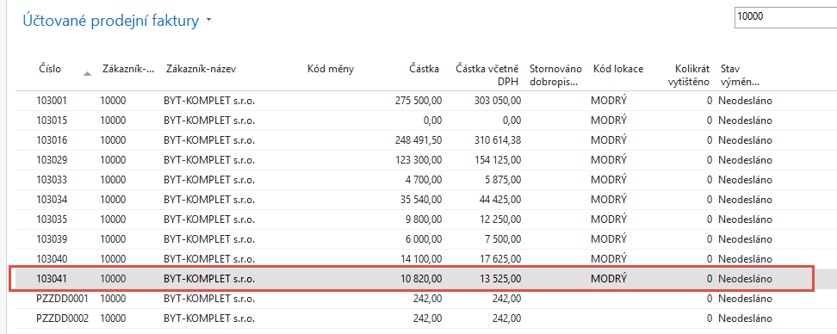
Zaúčtování PO s pomocí F9 (nebo ikony Účtovat)

Slide 25
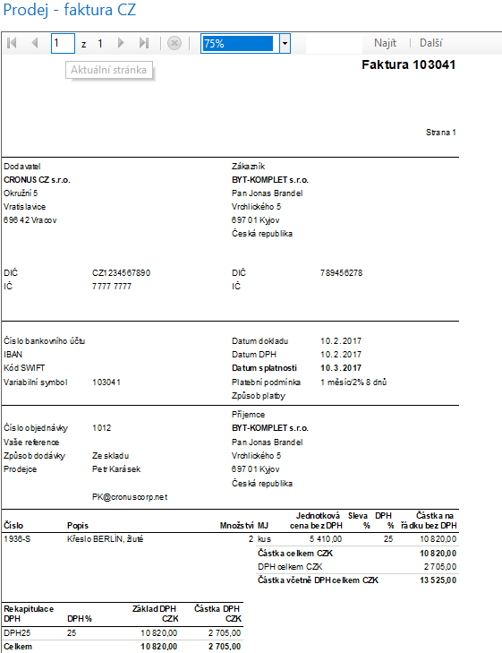
Položky zákazníka
Karta
zákazníka
Další snímek

Slide 26
Položky zboží
Ctrl-F7

Slide 27
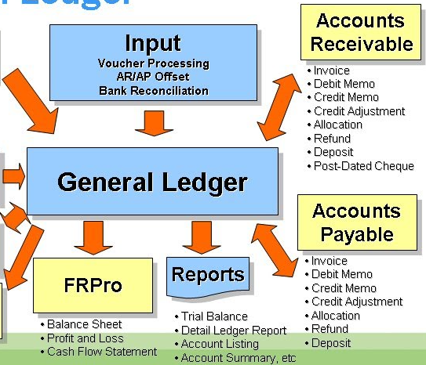
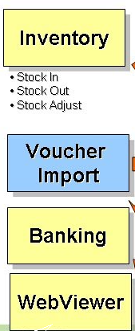
General Ledger (home study)

Slide 28
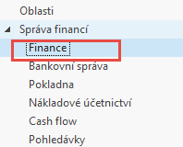
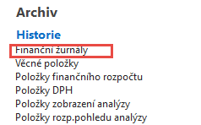
Věcné položky (transakce v hlavní knize)
Skok na poslední záznam v žurnálu

Slide 29
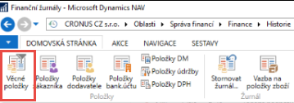
Věcné položky (transakce v hlavní knize)

Slide 30
Věcné položky (transakce v hlavní knize)
Tržby
602 110
DPH VAT 25%
343535
Zákazník
311 000
10820
2705
13525

Slide 31
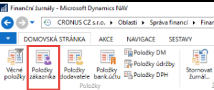
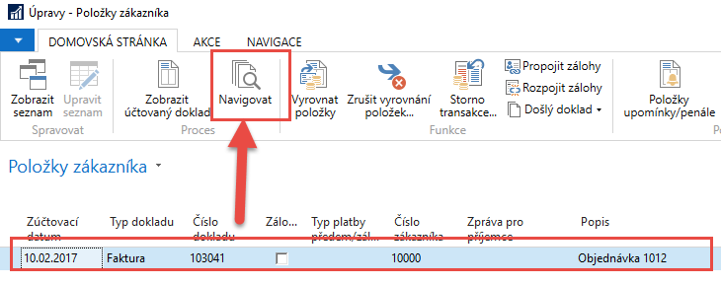
Využití navigačního nástroje
Skok na položky zákazníka ze stejné obrazovky, která byla využita na zobrazení věcných položek

Slide 32
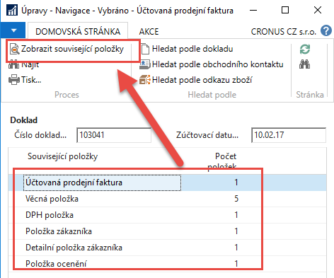
Využití navigačního nástroje

Slide 33
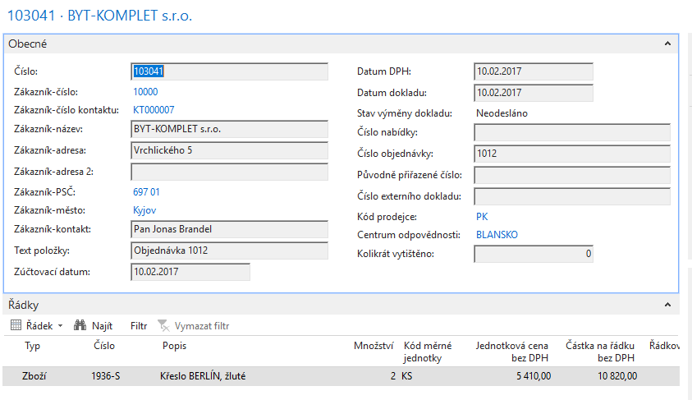
Jeden z výsledků navigace

Slide 34
Konec sekce prodej-standardní část kurzu

Slide 35
Doplněk PWP prezentace určený pro HOME STUDY
Viz další snímky

Slide 36
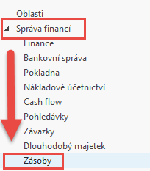
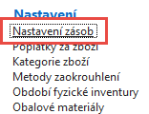
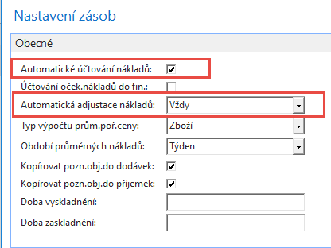
Nastavení pro další příklad (NO-PO)
Princip automatického účtování
Nákladů v logistice NAV
bude vysvětlen později v tomto kurzu

Slide 37
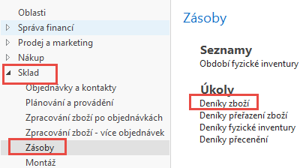
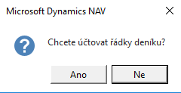
Varianta nákupu dvou položek (různá nákupní cena) (obdobný příklad již byl prezentován- toto je určeno pro HOME STUDY)
Výběr zboží ze seznamu, kde není zatím žádný pohyb (80208- Myš)
Místo nákupní objednávky využijeme deník zboží (není zde specifikovaný dodavatel)
kde nakoupíme 10 ks za 10 Kč a 10 ks za 20 Kč.
F9

Slide 38
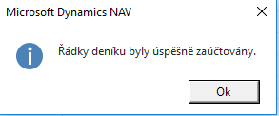
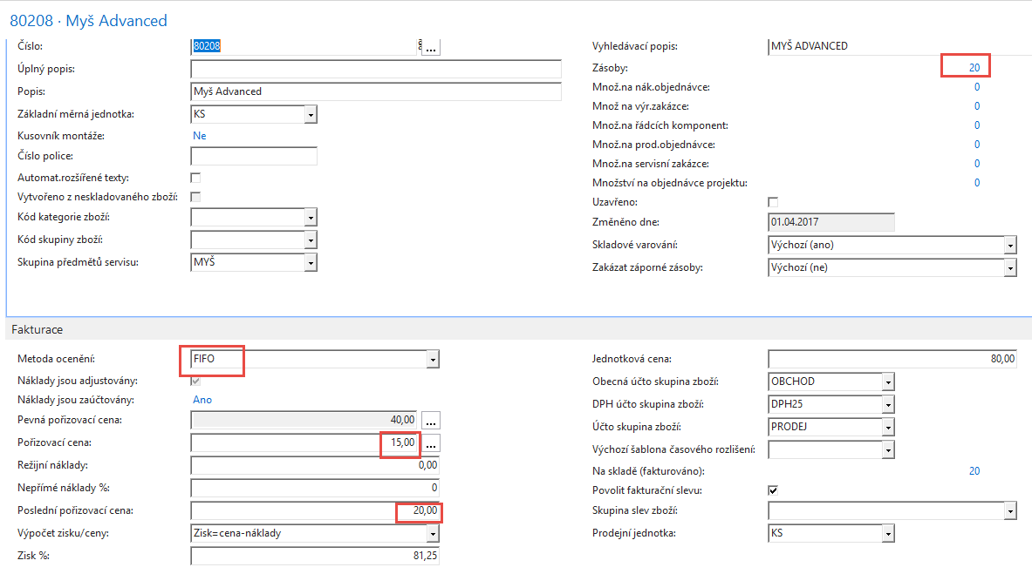
Karta zboží po zaúčtování deníku zboží
300=(100+200)/20

Slide 39
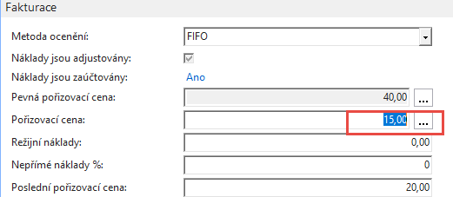
Rozpad ceny pořízení

Slide 40
Položky zboží
Pozor : 10 ks bylo naskladněno za 10 Kč na lokaci Modrý a 10 ks bylo naskladněno
bez označení lokace!!! Což byla opomenutí autora, který vytvářel model. Takže
Autor převedl s pomocí deníku přeřazení 10 ks z neoznačené lokace v nákupní
ceně 20 Kč na lokaci Modrý. Tento princip bude probírán v kurzu BPH_PIS2
a v sekci Transfery zboží i v kurzu MPH_RIOP.

Slide 41
Prodej 11ks zboží s pomocí deníku
Cena pořízení je v deníku automaticky dopočítána jako (20+10)/2=15. i
Systém v průběhu zaúčtování (F9) o vyrovná 10 ks za cenu 10 Kč
a 1 ks za cenu pořízení 20 Kč.

Slide 42
Položky zboží
Náklad na prodané zboží je 120=10*10 Kč+1*20 Kč.

Slide 43
Rozpad ceny pořízení
Kde 10,91=120/11

Slide 44
Položky ocenění – prodej
Prodej = -11*15 = -165 , kde 15=(100+200)/2
-165+45=120 = 10*10+1*20
45/11=4,091
15-4,092=10,91

Slide 45
Věcné položky
Prodej = -11*15 = -165 , kde 15=(100+200)/2
-165+45=120 = 10*10+1*20
45/11=4,091
15-4,092=10,91

Slide 46
Konec sekce prodej

